Slide 1
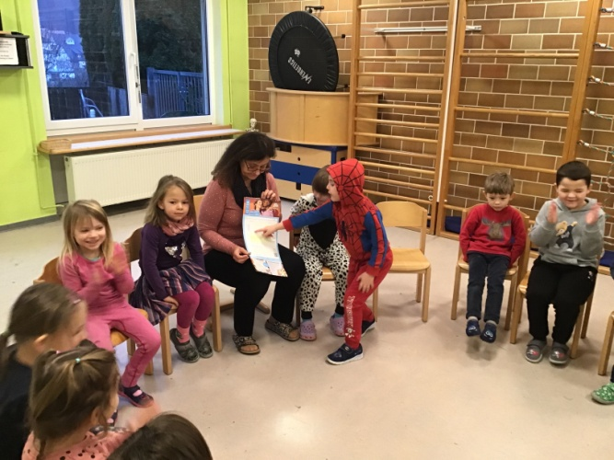
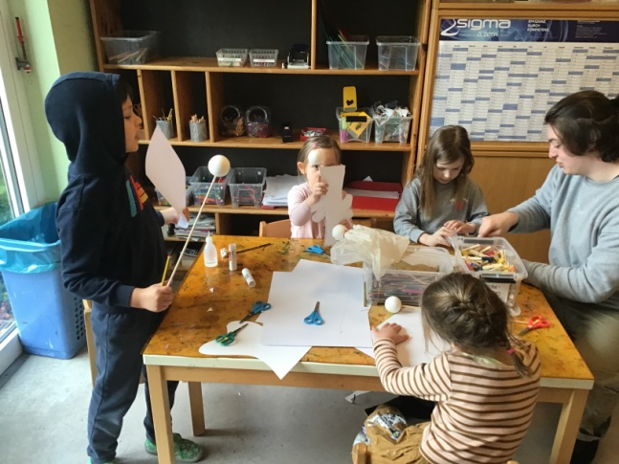
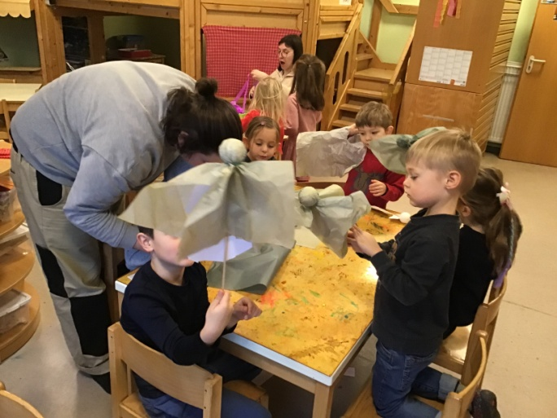
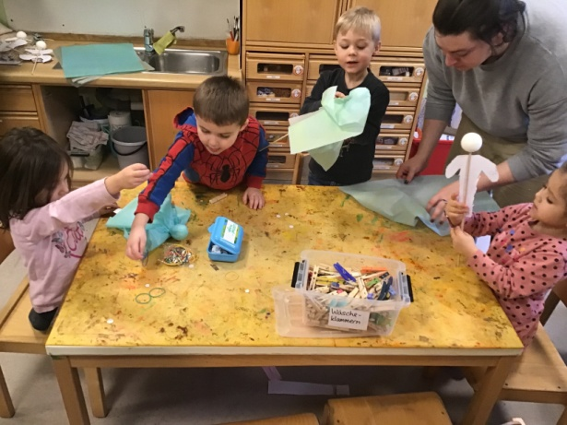
Gespenster und Mit-Bring-Tag Wochenrückblick vom 29.01. bis 02.02.2024
Fasching kommt immer näher und die Aufregung bei den
Kindern wurde immer größer. Für die große Faschings-
aufführung brauchen die Riesen noch Gespenster. So
machten sie sich in dieser Woche an die Gestaltung von
Stabfiguren im Gespensterlock!
Entscheidend für kreatives Arbeiten mit Kindern
ist die Balance zwischen unterstützender Einfluss-
-nahme und gewähren lassen. Kinder gewinnen Selbstvertrauen, wenn sie am Ende dieses Prozesses stolz ein Ergebnis vorweisen können, sich darum bemüht haben und dafür anerkannt werden.

Slide 2
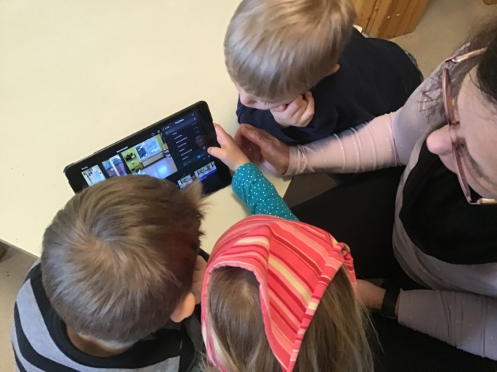
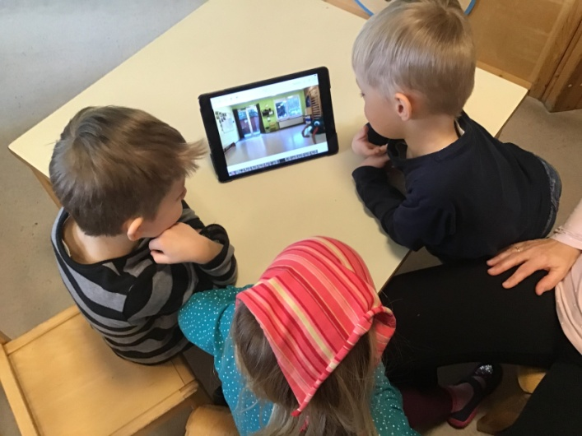
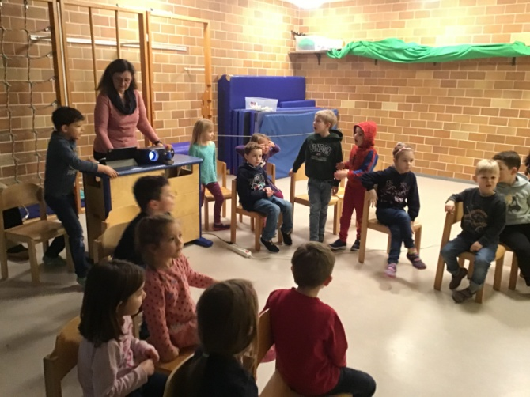
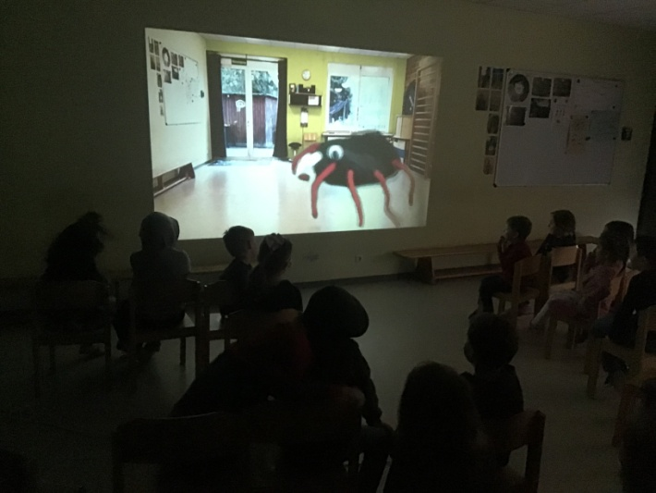
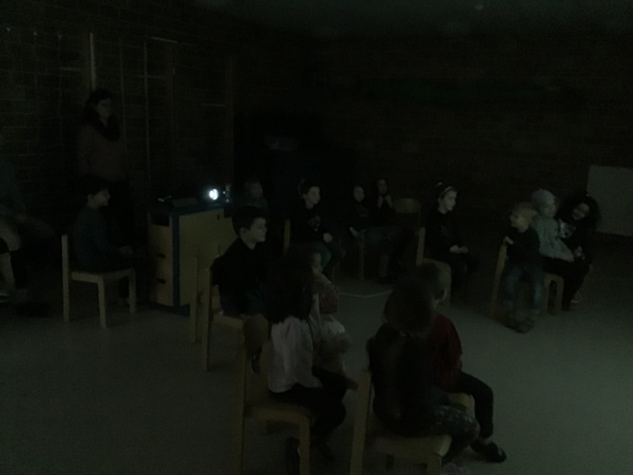
Gemeinsame Projekte brauchen gemeinsame Absprachen und Ab-stimmungen. Das fördert das Zugehörigkeits-
gefühl und stärkt die soziale Eingebunden-heit!
Auch der Gruselfilm, der an der Faschingsparty vorgestellt werden soll, musste noch weiter bearbeitet werden. Musikalische Untermalung und spannende Geräusche wurden noch eingefügt, dann das Produkt in der Gesamtgruppe vorgestellt und abschließend von den Kindern also so passend bewertet. Allerdings fehlte noch ein richtig guter Abschluss – da müsste nochmals Hand angelegt werden.

Slide 3
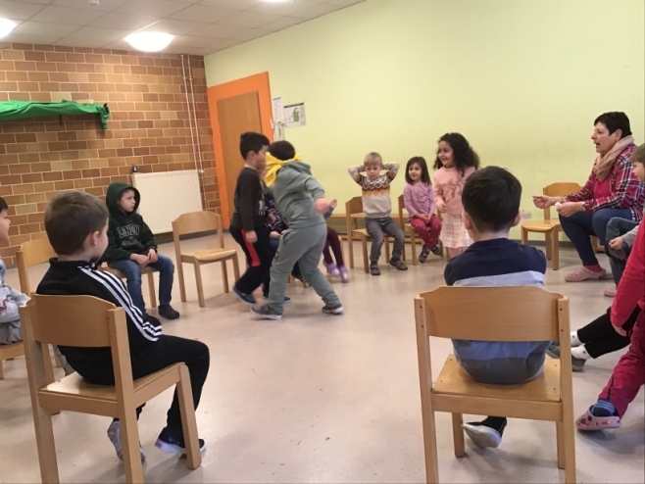
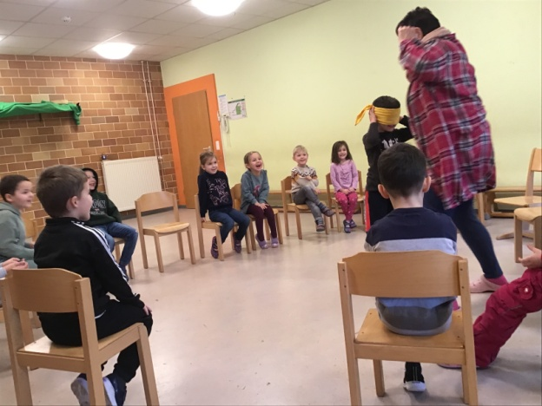
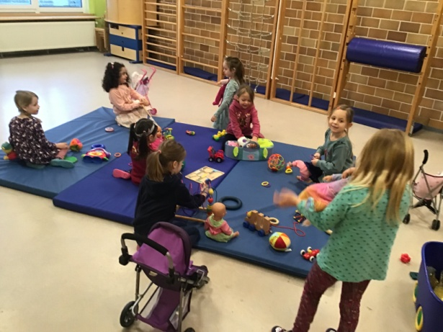
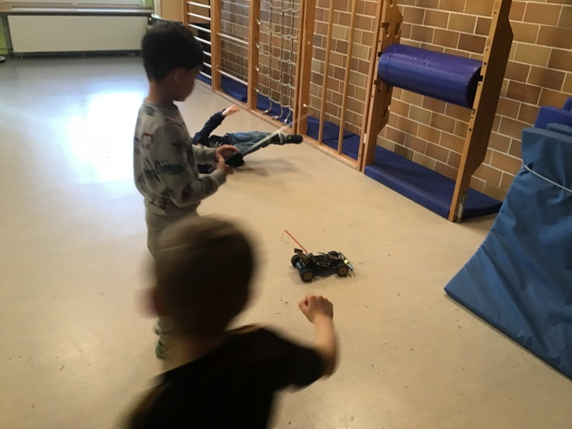
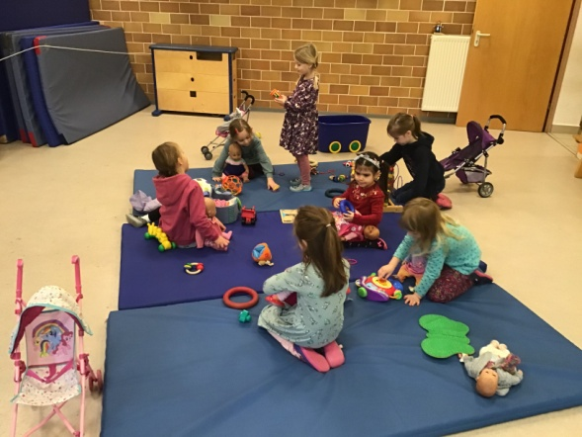
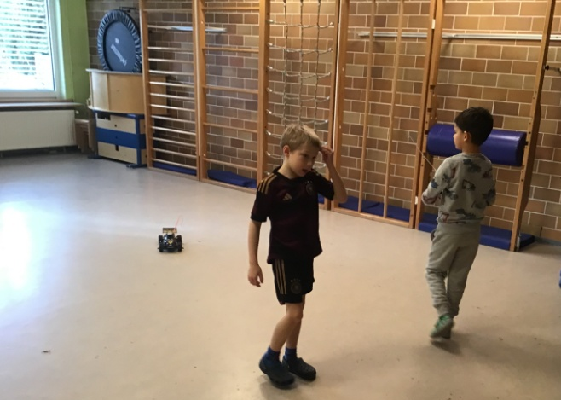
Zum Abschluss der Woche war wieder einmal „Mit-Bring-Tag“. Dieser startet mit einer gemeinsamen Spielrunde im Kreis. Anschließend gab es ein großes Puppenmütter-Treffen im Motorik-Raum – ganz im Stil einer „Mutter-Kind-Gruppe“. Auch die Jungs hatten danach noch die Gelegenheit mit ihren Fahrzeugen den Raum für sich zu nutzen.
Das Kind entwickelt eine eigene Geschlechtsidenität, mit er es ich sicher und wohl fühlt. Es lernt andere Geschlecht als gleichwertig und gleichberechtig
anzukennen und Unterschiede zum anderen Geschlecht wahrzunehmen und wertzuschätzen.

